Slide 1

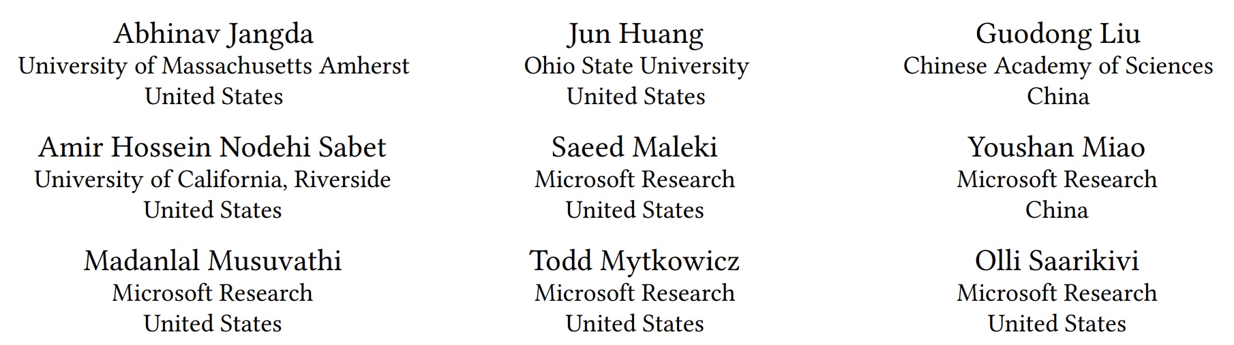
编译论坛
论文分享：
Breaking the Computation and Communication Abstraction Barrier in Distributed Machine Learning Workloads
嘉宾：李鹏飞

Slide 2
目录
1
背景
单击此处添加文字内容
2
单击此处添加文字内容
CoCoNet介绍
3
性能评估
单击此处添加文字内容
4
参考文献
单击此处添加文字内容

Slide 3
01 背景
随着模型参数的不断增加，模型的训练和推理必须要使用分布式的方式。此外，随着计算需求变得越来越高，即使对最后的百分比进行优化也能在时间、能源和金钱节省方面带来巨大好处。

Slide 4
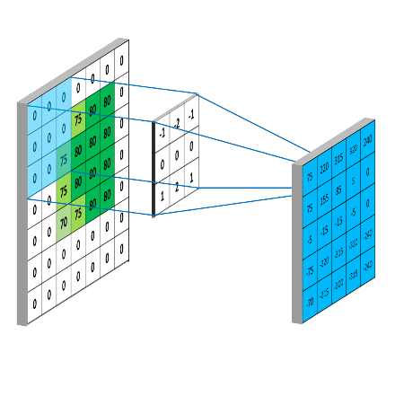
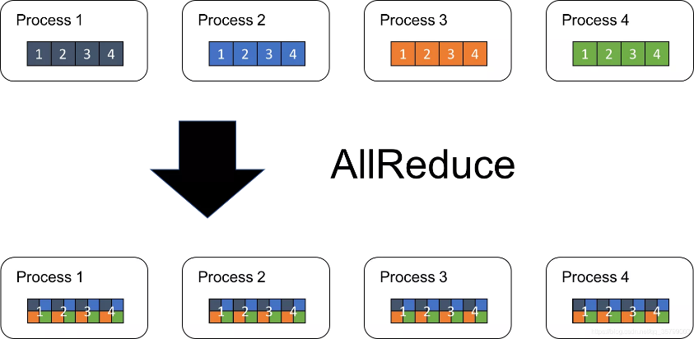
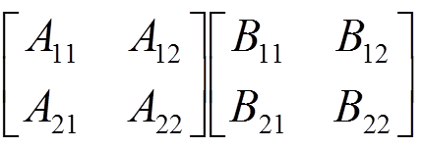


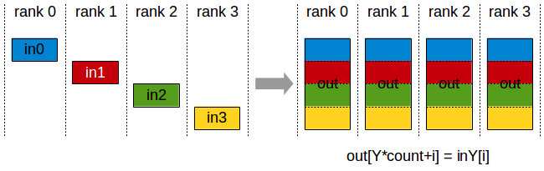
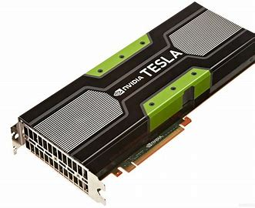
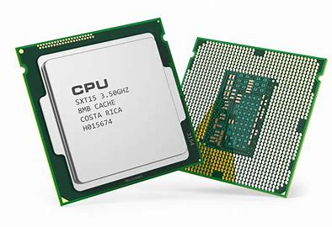
01 背景
卷积运算
矩阵乘
计算
AllGather
实现联合优化
无法联合优化
通信
Notes:
在当前的机器学习系统中，计算和通信被视为在不同库中实现的独立抽象。计算库，例如 cuBLAS 和 cuDNN ，提供优化的张量代数运算，而对于通信库，例如：NCCL，能够提供高性能集合通信实现（例如AllReduce操作）。机器学习框架，例如 PyTorch，从这些库中调用计算和通信内核。因此，在此类框架之上构建的机器学习应用程序中，计算和通信操作是分开调用的。
尽管将计算和通信内核分开使它们可以独立地进行优化，但如果打破这种抽象边界，就可以实现新的优化，否则这些优化是不可行的。这些优化包括以下内容

Slide 5
01 背景
具体的优化内容：
接口优化（Interface optimization）消除了抽象调用者和被调用者之间的不匹配。
融合优化（Fusion optimization）通过生成单个内核来执行多个通信和计算操作，从而减少内存带宽使用。
重新排序优化（Reorder optimization）可以在通信操作之前或之后移动计算，从而分散计算或启用新的融合可能性。
重叠优化（Overlapping optimization）以细粒度的方式协调多个计算和通信操作，以充分利用网络和计算资源。

Slide 6
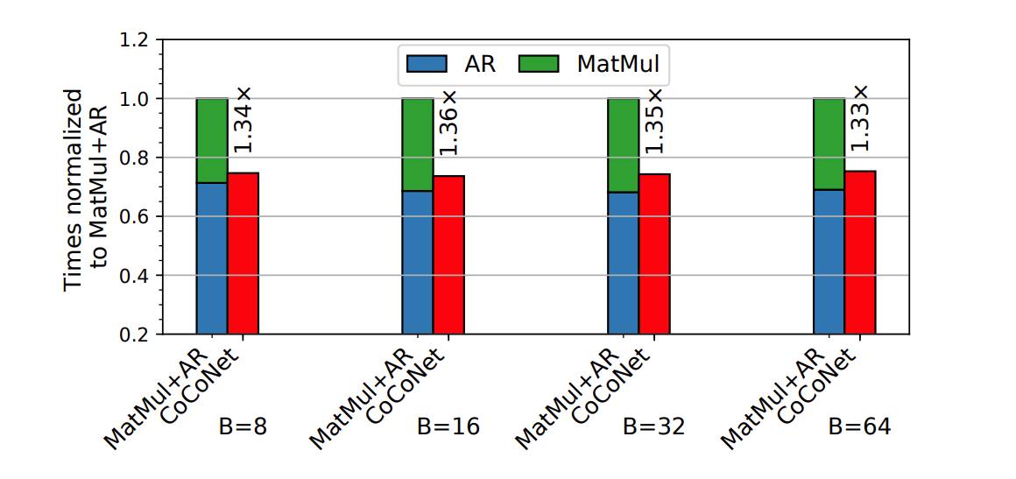
01 背景
作为分布式机器学习方法之一的模型并行性，将每一层分布在多个GPU中，每一层的计算包括每个节点上的矩阵乘法（MatMul），然后是AllReduce。现有的模型并行化实现会调用单独优化的库函数来实现 MatMul 和 AllReduce。但是，由于网络在 MatMul 期间（也就是计算过程中）处于空闲状态，因此无法同时利用网络和计算资源。通过以细粒度的方式将 MatMul 的计算与 AllReduce 的通信 overlapping，就可以同时充分利用网络和计算资源。
Notes:
作者的想法是将输出分成更小的块，并在 MatMul 内核计算出块后立即开始对块进行 AllReduce 通信。手动进行这种细粒度的 overlapping 优化，可以减少将近80%的执行时间，并提供1.36倍的加速。

Slide 7
目录
1
背景
单击此处添加文字内容
2
单击此处添加文字内容
CoCoNet介绍
3
性能评估
单击此处添加文字内容
4
参考文献
单击此处添加文字内容

Slide 8
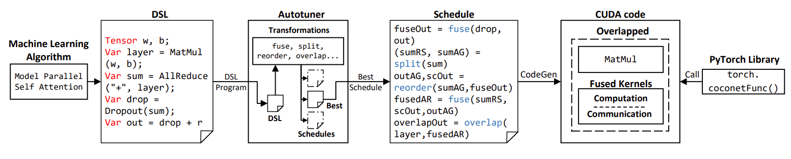
02 CoCoNet介绍

Slide 9
02 CoCoNet介绍
Tensor layout
local
sliced切分：在所有机器上对数据集进行切分
replicated复制：在所有机器上都是相同的数据
local：所有机器上都是不同的。
replicated
local
replicated
replicated

Slide 10
02 CoCoNet介绍
避免冗余计算
replicated
优化
replicated
冗余计算

Slide 11
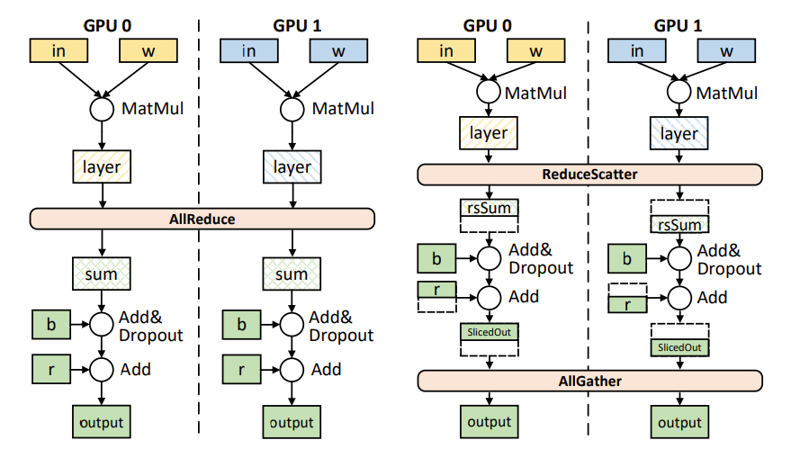
02 CoCoNet介绍
避免冗余计算
Notes:
这是一张比较细节的避免冗余计算的图片。

Slide 12
02 CoCoNet介绍
无用的内存访问
融合

Slide 13
02 CoCoNet介绍
计算和网络资源的不充分利用
空闲网络
overlapping
低计算利用率

Slide 14
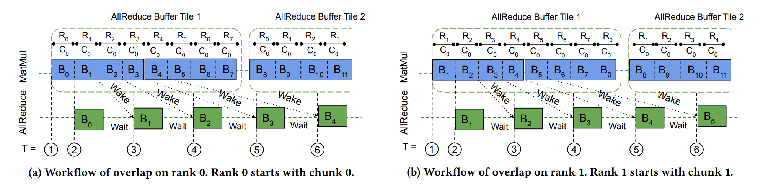
02 CoCoNet介绍
计算和网络资源的不充分利用

Slide 15
目录
1
背景
单击此处添加文字内容
2
单击此处添加文字内容
CoCoNet介绍
3
性能评估
单击此处添加文字内容
4
参考文献
单击此处添加文字内容

Slide 16
03 性能评估
作者使用的评估环境：
一个由16个NVIDIA DGX-2节点组成的集群，并且每个节点包含了两个 24 核 Intel Xeon （至强）CPU 和 16 个 NVIDIA Tesla V100 (32GB) GPU。
评估测试项：
对三个不同的参数配置的BERT模型进行数据并行训练
BERT和GPT-2的模型并行推理
GPT-2和GPT-3的管道并向推理

Slide 17
03 性能评估
数据并行训练
模型 | Speedup of CoCoNet over | Speedup of CoCoNet over
 | NV BERT | PyTorch DDP | ZeRo
BERT 336M | 1.18X | 1.22X | 1.10X
BERT 1.2B | 1.53X | 1.52X | 1.10X
BERT 3.9B | — | — | 1.22X
右图展示了CoCoNet在训练三个BERT模型中相对于基准测试提供的加速比

Slide 18
03 性能评估
模型并行训练
模型 | Speedup of CoCoNet over
 | PyTorch DDP
BERT 3.9B | 1.51X
GPT-2 8.3B | 1.48X
借助于计算和AllReduce通信源语之间的overlapping，CoCoNet在模型并行上也可以实现一定的加速效果。

Slide 19
03 性能评估
pipeline并行训练
模型 | Speedup of CoCoNet over
 | PyTorch DDP
GPT-2 8.3B | 1.77X
GPT-3 175B | 1.33X
首先解释一下什么是管道并行推理：管道并行推理可以被视为一种模型并行方法，其中模型的不同层被分配到不同的节点上。
Send result
在layer 1模型并行
在layer 2模型并行
Overlapping of AllReduce and Send

Slide 20
目录
1
背景
单击此处添加文字内容
2
单击此处添加文字内容
CoCoNet介绍
3
性能评估
单击此处添加文字内容
4
参考文献
单击此处添加文字内容

Slide 21
05 参考文献
Abhinav Jangda, Jun Huang, Guodong Liu, Amir Hossein Nodehi Sabet, Saeed Maleki, Youshan Miao, Madanlal Musuvathi, Todd Mytkowicz, and Olli Saarikivi. 2022. Breaking the computation and communication abstraction barrier in distributed machine learning workloads. In Proceedings of the 27th ACM International Conference on Architectural Support for Programming Languages and Operating Systems (ASPLOS '22). Association for Computing Machinery, New York, NY, USA, 402–416. https://doi.org/10.1145/3503222.3507778
https://www.youtube.com/watch?v=qQiZYJDiJ30&ab_channel=ACMSIGARCH

Slide 22
谢谢
Notes:
我这次的分享到此结束，谢谢大家的观看！

